Slide 1
Mapa bi-dimensional de 36 democracias

Slide 2
Diez variables institucionales
Dominio del ejecutivo
Gabinetes monocolores/mínimo ganadores
Bicameralismo
Federalismo/descentralización
Desproporcionalidad electoral
Número efectivo de partidos parlamentarios
Rigidez constitucional
Corte constitucional
Pluralismo de grupos de interés
Independencia del banco central

Slide 3
Análisis factorial
Método estadístico para describir la variación entre variables correlacionadas
Lo hace en términos de un número (potencialmente menor) de factores latentes, ortogonales
En términos generales, preguntas hasta dónde conocer una variable te permite predecir otra(s)
Muy socorrido en opinión pública

Slide 4
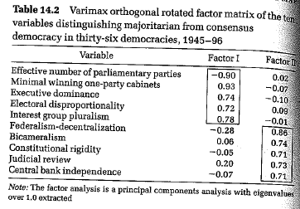
Factor loadings

Slide 5
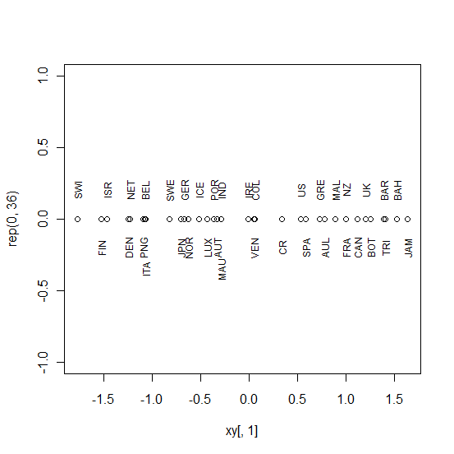
consensual democracia mayoritaria

Slide 6
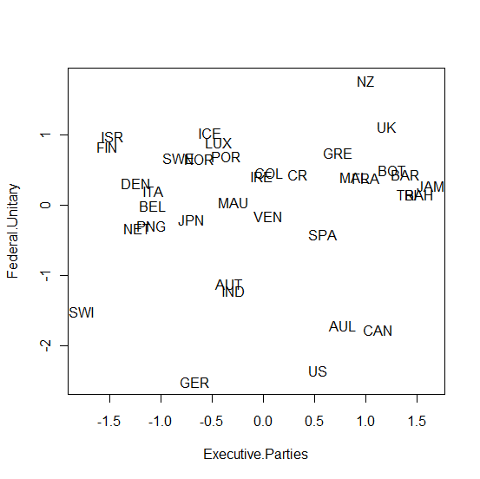
“Divided power”
“Joint power”

